Slide 1
20.3 函数的表示
WWW.PPT818.COM

Slide 2
函数关系的表示法：
1.表达式
2.图像法
3.表格

Slide 3
问题研讨
问题1.
你能写出正方形的边长x与面积S的函数关系式，并确定自变量x的取值范围吗？
S=x²
自变量x的取值范围是x＞0
问题2. 能利用图像法来表示S与x的关系吗？
提示:自变量x的一个确定值与它对应的函数值S,就确定一个点(x,S)

Slide 4
想一想
如何在坐标系中表示S=x²？
(1) 列表:
x | 0 | 0.5 | 1 | 1.5 | 2 | 2.5 | 3 | 3.5 | 4
S
0
0.25
1
2.25
4
6.25
9
12.25
16
(2)描点：表示与函数对应的点有无数个，但是实际上我们只能描出其中有限个点，同时想象出其它点的位置．
（3）连线：用平滑的曲线去连接画出的点．

Slide 5
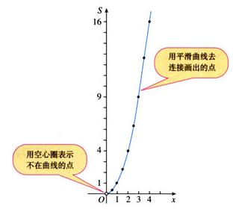
函数图像的定义
一般地，把一个函数的自变量x的值与对应的函数y的值分别作为点的横、纵坐标，在直角坐标系中描点，所有这些点组成的图形就叫做这个函数的图像。

Slide 6
例1 如何作出y=2x+1的图象？
解：列表：
x
…
-2
-1
0
1
2
…
y=2x+1
…
-3
-1
1
3
5
…
y
5
作函数图像的一般步骤：列表、描点、连线．
描点：
4
3
连线：
2
1
-4
-3
-2
-1
O
1
2
3
4
5
x
-1
-2
-3
-4

Slide 7
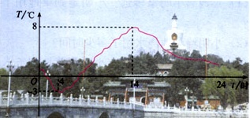
活动一
观察:下图是自动测温仪记录的图象,它反映了北京春季某天气温T如何随时间t的变化而变化，你从图中得到哪些信息？
8
4
14
24
t/h
-3

Slide 8
8
4
t/h
-3
14
24
归纳
（1）因为时间t对应气温Ｔ是唯一值，所以气温Ｔ是时间t的函数．
（２）这一天什么时间气温最底？什么时间气温最高？
4时气温最底-3℃
14时最高气温8℃
（３）哪个时间段气温呈下降状态，哪个时间段气温呈上升状态？
下降:0时至4时,14时至24时.
上升:4时至14时
（４）你能看出任一时刻的气温大约是多少？
（５）如果长期观察这样的气温图像，我们就能掌握更多的气温变化规律？

Slide 9
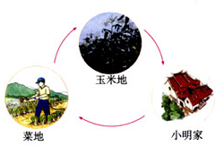
下面的图象反映的过程是:小明从家里出发去菜地浇水,又去玉米地锄草,然后回家.其中x表示时间,y表示小明离他家的距离.
例题
距离y/千米
2
1.1
0
15
25
37
55
80
时间x/分钟
根据图象回答下列问题:
1.菜地离小明家多远？小明走到菜地用了多少时间？
从纵坐标看:菜地离小明家1.1千米.
从横坐标看:小明走到菜地用了15分钟.

Slide 10
距离y/千米
2
1.1
0
15
25
37
55
80
2.小明给菜地浇水用了多少时间？
时间x/分钟
从横坐标看:小明给菜地浇水用了10分钟(即25-15)
3.菜地离玉米地多远？小明从菜地走到玉米地用了多少时间？
从纵坐标看:菜地离玉米地0.9千米.
从横坐标看:小明从菜地用到玉米地用了12分钟.
4.小明给玉米地锄草用了多少时间？
从横坐标看:小明给玉米地锄草用了18分钟(即55-37)

Slide 11
距离y/千米
2
1.1
0
15
25
37
55
80
时间x/分钟
5.玉米地离小明家多远？小明从玉米地走回家的平均速度是多少?
从纵坐标看:玉米地离小明家2千米.
从横坐标看:小明从玉米地走回家用了25分钟.
平均速度是0.08千米/分钟.

Slide 12
练习：
1.柿子熟了，从树上落下来，下面的哪一幅图可以大致刻画出柿子下落过程中的速度变化情况？
速度
速度
速度
速度
0
时间
0
时间
0
时间
0
时间
①
②
③
④
2.下图表示一辆汽车的速度随时间变化的情况：
① 汽车行驶了多长时间？它的最高时速是多少？
90
速度km/h
60
② 汽车在哪些时间段保持匀速行驶？时速分别是多少？
30
0
12
16
24
4
8
20
时间h

Slide 13
90
速度km/h
③ 出发后8分钟到10分钟之间可能发生了什么情况？
60
④ 用自己的语言大致描述这辆汽车的行驶情况。
30
0
12
16
24
4
8
20
时间h
3、下图表示的是，小明放学回家途中骑车速度与时间的关系。你能想像出他回家路上的情景吗？
速度
这些函数图象是以什么根据来画 的?如何画的?
0
时间

